Slide 1

Foucault & os Estudos Culturais
GPCC – Grupo de Pesquisa em Currículo e Contemporaneidade
PPG-Educação/UFRGS
f
et alii et alii et alii et et alii et alii alii et alii et alii et alii et alii et alii et alii et alii et alii et alii et alii et alii et alii et alii et alii et alii et alii et alii et alii et alii et alii et alii et alii et alii et alii et alii et alii et alii et alii
PORTAL DE ACESSO A
eventos – cursos – textos
lançamentos – sites – fotos
filmes – livros – vídeos
teses – dissertações
alfredoveiganeto@gmail.com

Slide 2
Foucault & os Estudos Culturais
Um roteiro:
Dois campos diferentes
Situando Foucault
Sitiando Foucault
Articulações? Aplicações? Cruzamentos?
alfredoveiganeto@gmail.com

Slide 3
Foucault & os Estudos Culturais
Uma coisa é uma coisa;
outra coisa é outra coisa . . .
Dois campos diferentes:
Estudos Foucaultianos como
Estudos Culturais articulá-los ?

Slide 4
Foucault & os Estudos Culturais
Situando Foucault et alii
Fora do arco platônico
Uma Filosofia da prática
alfredoveiganeto@gmail.com

Slide 5
Foucault & os Estudos Culturais
As raízes de uma tradição – o arco
A Doutrina (platônica) dos 2 mundos
ideias razão intuitiva
verdadeiro conhecimento
Mundo essências (essĕre – ser)
Inteligível matemática razão discursiva
(apodítico, arché) (dianoia)
epistêmico
a linha . . .
realidades crença (pistis)
Mundo aparências
Sensível (para + essĕre = parece)
(hipotético, prisão) cópias boas (ícone) ilusão (eikrasia)
doxológico más (simulacro)
dialética
revelação - representação

Slide 6
Foucault & os Estudos Culturais
Filosofias, materialidade, realidades . . .

Slide 7
Foucault & os Estudos Culturais
Os dois megaparadigmas
Filosofias da Consciência (ideia)
Necessitaristas – Contingência como função da necessidade
Representacionais – o real e as cópias do real
Dualistas, metafísicas – dois mundos: ideal e sensível
Filosofias da Prática (pragmática)
Contingentes – o único a priori é histórico
Não-representacionais – tudo é representação, logo . . .
Monistas, não-metafísicas – tudo é deste mundo, está aqui, está dado

Slide 8
Foucault & os Estudos Culturais
Os 3 anti das Filosofias da Prática
Representacionismo (como manifestação do Realismo)
Essencialismo
Fundacionismo

Slide 9
Foucault & os Estudos Culturais
As Filosofias da Prática implicam conferir um outro estatuto para a Filosofia
a saber:
De uma busca pelas “verdades verdadeiramente verdadeiras” para uma busca pelas condições que fizeram com que as verdades sejam pensadas e vistas como verdadeiramente verdadeiras.
“A verdade é deste mundo”. (Foucault)

Slide 10
Foucault & os Estudos Culturais
Filosofia
“Mais philosopher, qu'est-ce'? N'est-ce pas s'être préparé à tous les événements?”
(Epiteto, Entretiens)
“mas o que é filosofar hoje em dia —quero dizer a atividade filosófica— senão o trabalho crítico do pensamento sobre o próprio pensamento? Se não consiste em tentar saber de que maneira e até onde seria possível pensar diferentemente, em vez de legitimar o que já se sabe?” (Foucault, HS 2)

Slide 11
Foucault & os Estudos Culturais
A verdade 1
“Que é a verdade, portanto? Um batalhão móvel de metáforas, metonímias, antropomorfismos; enfim, uma soma de relações humanas que foram enfatizadas poética e retoricamente, transpostas, enfeitadas, e que, após longo uso, parecem a um povo sólidas, canônicas e obrigatórias. As verdades são ilusões das quais se esqueceu que o são; metáforas que se tornaram gastas e sem força sensível, moedas que perderam sua efígie e agora só entram em consideração como metal, não mais como moedas”.
(F. Nietzsche. Sobre verdade e mentira no sentido extramoral , 1883)
“A verdade é deste mundo”.
(M. Foucault. A função política do intelectual, Hebdo, 1977)

Slide 12
Foucault & os Estudos Culturais
A verdade 2
Para Wittgenstein
“Que assim pareça aos Homens é o seu critério para assim ser”.
“A significação de uma palavra é seu uso na linguagem”.
“O uso não é livre, mas se dá segundo regras, a cujo conjunto denominamos gramática”.
Para Rorty
“A Filosofia nunca poderá ser nada mais do que uma discussão da utilidade e compatibi­lidade das crenças e, mais particularmente, dos vários vocabu­lários nos quais essas crenças são formuladas. Não existe nenhuma autori­dade fora da conveniência dos propósitos humanos à qual possamos apelar a fim de legitimar o uso de um vocabulário. Não temos nenhuma obrigação para com algo não-humano.” (R. Rorty, Verdade e progresso, p. 149)

Slide 13
Foucault & os Estudos Culturais
A verdade 3
Na medida em que as verdades são construções sociais que articulam o saber com o poder, é preciso estarmos atentos aos processos –sempre políticos e culturais– que forjam tais construções.
saber poder
verdade
A questão não é tentar imunizar a sociedade frente a tais processos –uma operação non sense– mas, sim, mantê-los sob constante escrutínio, vigilância e crítica. Para isso, serve a Filosofia.
Não se trata tanto de buscar uma outra verdade mais verdadeira, mas, antes, de conhecer de onde vieram, como se formaram e a que servem as verdades que aí estão (se estabelecendo ou já estabelecidas) e como elas nos conduzem.

Slide 14
Foucault & os Estudos Culturais
A (sempre problemática) questão da realidade
nem materialismo tosco, nem idealismo tosco
Mas, simplificando . . .
sentido (pela linguagem)
Relação
de realidade
imanência
materialidade (lá fora)
Aquilo que descrevemos como sendo “a realidade do mundo” é criado no próprio ato de descrever. (Nelson Goodman)

Slide 15
Foucault & os Estudos Culturais
Virada linguística, virada epistemológica; diferença e repetição
Materialidade ≠ Realidade
O fato de que o sentido seja dado pela linguagem não implica que a realidade se reduza à linguagem.
Realidade = materialidade com sentido (“linguageiro”)
Assim, há uma materialidade cuja relação com a linguagem é imanente; desse modo, a própria linguagem é também da ordem da materialidade. O discurso não é uma abstração exterior à realidade; o discurso tem materialidade.
Tudo é diferença. A repetição é construída.

Slide 16
Foucault & os Estudos Culturais
Para compreender Foucault...
Foco na Prática
Preocupação com a Atualidade
Éthos da Suspeita
Éthos da Problematização
Abertura para a Mobilidade
Capacidade de Torsão
Coragem para a Transgressão
Prazer pela Transformação (até de si mesmo...)

Slide 17
Foucault & os Estudos Culturais
Sitiando Foucault
Na oficina de Foucault – ferramentas & atmosfera
Os conceitos-ferramenta:
sujeito poder biopolítica governamentalidade normatização e normalização
A atmosfera
radicalidade e hipercrítica
Ethos crítico ativismo pessimista “porque tudo é perigoso”
humildade, provisoriedade, prontidão

Slide 18
Foucault & os Estudos Culturais
O Objetivo de Foucault
“Meu objetivo foi ciar uma história dos diferentes modos pelos quais, em nossa cultura, os seres humanos tornaram-se sujeitos. [...] é o sujeito que constitui o tema geral de minha pesquisa.”
(Michel Foucault. O sujeito e o poder, p. 231-232)

Slide 19
Foucault & os Estudos Culturais
Os 3 domínios foucaultianos
- A sempre problemática periodização . . .
- Os 3 domínios:
ser-saber – HL (1961), NC, PC, AS
arqueologia
ser-poder – HL, OD (1970), VP (1975), HS 1 (1976), Cursos no Col. de France
genealogia
ser-consigo – HL, HS 2 e 3 (1984), Cursos no Col. de France
arqueogenealogia, anarqueologia

Slide 20
Foucault & os Estudos Culturais
Pertinências foucaultianas
Estarmos atentos a 3 perguntas:
Vale a pena ir aos Estudos Foucaultianos, em termos do domínio e do acesso que se tem sobre a caixa de ferramentas?
Queremos mesmo pensar de outros modos o nosso presente?
Não é apenas a moda que está nos movendo em direção ao careca?
Impertinências foucaultianas
Foucault não é pau-para-toda-obra
Não é o assunto, o material ou a instituição que determinam uma abordagem foucaultiana.
Na dúvida, consulte um especialista ou abandone o careca

Slide 21
Foucault & os Estudos Culturais
Questões adicionais exemplares

Slide 22
Foucault & os Estudos Culturais
Pós-Moderno – Contemporâneo
“Talvez tudo o que possamos dizer com algum grau de segurança é o que o pós-moderno não é. Certamente não é um termo que designa uma teoria sistemática ou uma filosofia compreensiva. Nem se refere a um sistema de ideias ou conceitos no sentido convencional; nem é uma palavra que denota um movimento social ou cultural unificado. Tudo o que podemos dizer é que ele é complexo e multiforme, que resiste a uma explanação redutiva e simplista.”
(Usher & Edwards, Postmodernism and education, 1994, p. 7)

Slide 23
Relações entre Estado e Mercado
26
mercantilismo fisiocracia
X
liberalismo neoliberalismo
estado mercado

Slide 24
Foucault & os Estudos Culturais
As premissas
- No âmbito dos Estudos Foucaultianos, mais do que uma ideologia ou um sistema econômico, o neoliberalismo é entendido como um éthos ou “forma de vida”, como uma maneira de ser, de estar no mundo e compreendê-lo.
- Assim como o consumo era central para o liberalismo, a competição é central para o neoliberalismo.
- A competição exige comparações mensuráveis: $
- O Homo œconomicus consumptor/liberalis é cada vez mais recoberto e substituído pelo Homo œconomicus competitor/neoliberalis.

Slide 25
MODERNIDADE SÓLIDA | MODERNIDADE LÍQUIDA
Permanência | Impermanência
Liberalismo | Neoliberalismo
Mercadorias e consumo | Competição
Produção material | Produção imaterial
Capitalismo industrial | Capitalismo cognitivo
Fábrica | Empresa
Trabalho material | Trabalho imaterial
Vigilância do corpo | Verificação das metas
Equipe | Rede
Temporalidade contínua/linear | Temporalidade pontilhista
Longo prazo | Curto prazo
Futuro | Devir
Administração | Gestão
Regulamentação - Regulação | Modulação
Segurança/biopolítica | Controle/noopolítica
População | Público
Rigidez/docilidade | Flexibilidade
Especialista/especialização | Expert/expertise
Unitário | Fragmentário
Fronteirizado | Desfronteirizado
35
Transformações sociais

Slide 26
Considerações sobre a Edducação
MODERNIDADE SÓLIDA |  | MODERNIDADE LÍQUIDA
Ensino |  | Aprendizagem
Conhecimentos |  | Competências
Conteúdo |  | Aprender a aprender
Disciplina | Corpo | Psicopoder (governamento)
 | Saberes | Interdisciplinaridade
Currículo rígido |  | Currículo flexível
Obediência aos regulamentos |  | Autonomia, empreendedorismo
Corpos dóceis |  | Cérebros flexíveis
Corta comunicação |  | Incentiva a comunicação
Vigilância hierárquica |  | Controle rizomático
Necessidade |  | Interesses
Segmentação |  | In/exclusão
Autoridade docente |  | Professor facilitador
Profissionalização |  | Desprofissionalização
Identidade docente forte |  | Flexibilidade/substituibilidade
Tempo coletivo e linear |  | Tempo individual e pontilhista
Limites espaço-temporais |  | Borramento dos limites
Presencial |  | Distância
36

Slide 27
Foucault & os Estudos Culturais
O vocabulário social da Contemporaneidade
conexão – conectados – conectar
flexível – flexibilizar – flexibilização
performance – performatividade
espetáculo – espetacularização publicização
competência – competitividade concorrência
falta de tempo endividamento
desafio – superação – atitude – proatividade – resiliência
comunidade > sociedade
igualdade na diferença – iguais porém diferentes
inclusão – in/exclusão
desfronteirização – pervasividade publico = privado corrupção
infância roubada – adolescência crônica – adultez não realizada

Slide 28
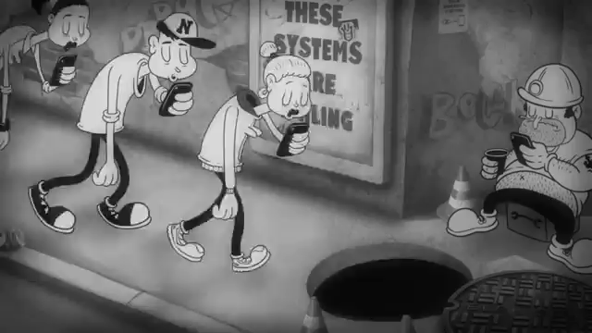
A solidão

Slide 29

A competição é o maior imperativo neoliberal

Slide 30
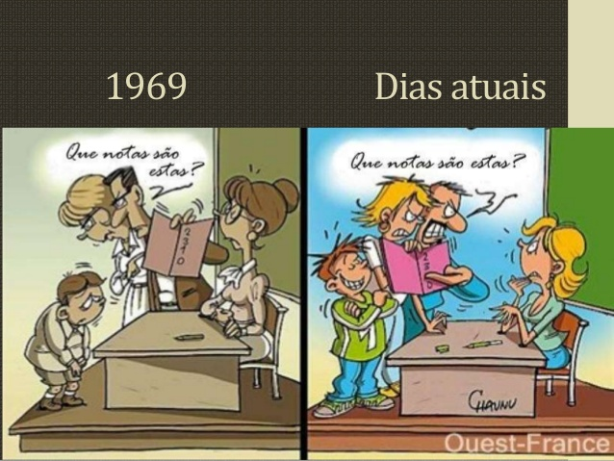
Foucault & os Estudos Culturais

Slide 31
Foucault & os Estudos Culturais
As 7 pragas da Pedagogia Moderna
transcendentalismo
finalismo
catastrofismo denuncismo
salvacionismo
prometeísmo
metodologismo
prescritivismo
reducionismo
messianismo
alfredoveiganeto@gmail.com

Slide 32
Foucault & os Estudos Culturais
As transformações no mundo do trabalho
Correlações, com superposições e ênfases, mas sem substituições
Liberalismo – Modernidade
Capitalismo fordista
Sociedade industrial
Trabalho material (expropria o tempo)
Imperativo maior: consumo
Neoliberalismo – Contemporaneidade
Capitalismo avançado
Sociedade pós-industrial
Trabalho imaterial (expropria a vida, é biopolítico)
Imperativo maior: concorrência performatividade
empreendedorismo
capitalização da vida
alfredoveiganeto@uol.com.br

Slide 33
Foucault & os Estudos Culturais
As transformações no mundo do trabalho
O fordismo (liberal) baseia-se no trabalho material, repetitivo, fracionado e especializado. A sociedade torna-se uma grande fábrica (Negri & Hardt), ―sociedade industrial― e encerrando o sujeito numa jaula de ferro (Sennett). A escola deve disciplinar (adestrar e docilizar).
O pós-fordismo baseia-se no trabalho imaterial (intelectual), inovador, holístico, versátil. A sociedade torna-se um grande sistema de informação ―sociedade informacional (Castells), líquida (Bauman), do risco (Beck), do conhecimento (Gorz) etc.―, em que o capital maior é a inteligência. Capital Humano
alfredoveiganeto@uol.com.br

Slide 34
Foucault & os Estudos Culturais
As transformações no mundo do trabalho
O pós-fordismo (neoliberal, cognitivo e imaterial) não substitui o fordismo (liberal, mecânico e material), mas se superpõe a esse, observando-se um crescimento cada vez maior daquele.
A escola, que enfatizava a disciplina ―adestradora e docilizadora―, passa a enfatizar o controle ― flexibilizador e “libertador”.
O mundo da escola se funde ao mundo social. Ou, talvez melhor: apagam-se as fronteiras entre trabalho, lazer, escolarização etc. Todos somos objeto dos biopoderes, na medida em que a biopolítica recobre toda a sociedade.
A escola passa a privilegiar e a ensinar a flexibilidade, o autoinvestimento cognitivo, o empreendedorismo, o autocontrole, o autoempresariamento (ser empresário de si mesmo).
alfredoveiganeto@uol.com.br

Slide 35
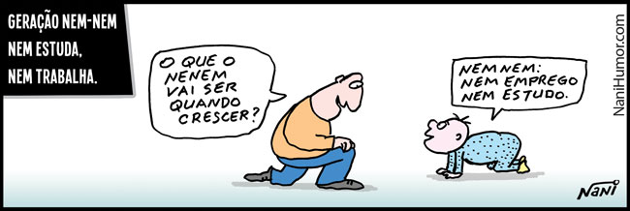
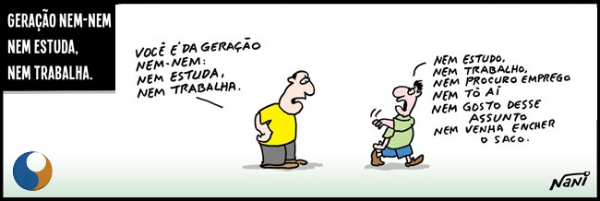
Foucault & os Estudos Culturais
Resistências: novos atores, novos grupos
Precariado (Guy Standing) – volatilidade, instabilidade, descarte, baixas autoestima e identidade laboral, dissonâncias de status...
Nem-nem – infância ou adolescência crônicas.
Indignados (Harald Welzer) – individualizados e sedados.
“Um fantasma ronda o planeta; o fantasma da indignação”. (p. 36)
Multidão (Hardt & Negri) – multidões solitárias
Que são, afinal, movimentos sociais?

Slide 36
Foucault & os Estudos Culturais
GPCC – Grupo de Pesquisa em Currículo e Contemporaneidade
PPG-Educação/UFRGS
f
et alii et alii et alii et et alii et alii alii et alii et alii et alii et alii et alii et alii et alii et alii et alii et alii et alii et alii et alii et alii et alii et alii et alii et alii et alii et alii et alii et alii et alii et alii et alii et alii et alii et alii
PORTAL DE ACESSO A
eventos – cursos – textos
lançamentos – sites – fotos
filmes – livros – vídeos
teses – dissertações
alfredoveiganeto@gmail.com

Slide 37
Foucault & os Estudos Culturais

Slide 38
Foucault & os Estudos Culturais
Biopolítica
Com essa palavra, Foucault designa os modos pelos quais se tenta, desde o séc. XVIII, racionalizar os problemas da prática governamental, a partir dos fenômenos que se dão nos seres vivos quando tomados em seu conjunto populacional: saúde, natalidade, mortalidade, dinâmica espacial, higiene, etc.
A noção de biopoder já está presente no poder disciplinar. Mas o conceito de biopolítica só vai surgir com a emergência da população (séc. XVIII).
Biopolítica e população são correlatos.
É com a emergência da biopolítica que, no século XVIII, se inverte a lógica do “deixar viver, fazer morrer” para a lógica do “fazer viver, deixar morrer”. É nessa chave que Foucault compreende o “racismo de Estado” como uma forma negativa de promover a vida de um grupo, às custas dos outros.
Biopolítica é o conjunto de disposições racionais do biopoder, cujo objetivo é a segurança da população, em termos de sua distribuição e existência.

Slide 39
Foucault & os Estudos Culturais
População, biopolítica, normalização
É no século XVIII que se dá a “invenção” da população, da biopolítica e do liberalismo, tendo o Estado como elemento aglutinador e organizador.
A população deslocou o modelo familiar que pautava o governamento e levou a uma nova definição de economia: não mais como um conjunto racional de medidas da casa (oikos), mas da população. Daí, o surgimento da Economia Política como um novo conjunto de saberes.
O conceito de população tem 2 faces:
a) espacial: densidade demográfica, distribuição territorial etc.
b) existencial: condições e relações de coexistência, taxas populacionais
População & Educação . . .

Slide 40
Foucault & os Estudos Culturais
População, biopolítica, normalização
A “invenção” da norma trouxe todo um conjunto de práticas e saberes que permitiram o conhecimento da população em níveis cada vez mais acurados, microfísicos, de modo a facilitar a intervenção e aumentar a segurança do/no Estado.
Para compreender o poder na Contemporaneidade, é preciso abandonar os registros da soberania e da lei e examinar como e em que níveis atua o poder. Foucault argumenta que atualmente é pela norma que o poder atua mais incisiva e economicamente. E, ao invés de reprimir uma suposta natureza individual já dada, o poder da norma constitui, forma, modela nossos eus.
Na Modernidade:
Disciplina – biopoder sobre os indivíduos (individualizante)
norma
Biopolítica – biopoder sobre a população (coletivizante)

Slide 41
Foucault & os Estudos Culturais
Norma, normatização, normalização, normação
A norma engloba os normais e os anormais, ou seja, todos estão (ou estão colocados) na norma, sob o domínio da norma. O anormal está na norma.
A norma regula a vida dos indivíduos e, ao mesmo tempo, das populações. Assim, vivemos numa sociedade normatizada e de normalização (mas não normalizada).
Normatizar – estabelecer normas
Normalizar – proceder a medidas de colocar todos nas faixas de normalidade, definida a partir da própria população. Típica das sociedades de segurança. Assim, no sentido foucaultiano, a Filosofia é uma longa luta contra a norma, de antinormalização.
Normação – típica das sociedades disciplinares, em que a norma é pré-definida.
As sociedades de normalização são, cada vez mais, sociedades medicalizadas. Eugenismo/racismo de Estado e psicanálise são as duas faces de uma mesma moeda.
lei ≠ norma

Slide 42
Foucault & os Estudos Culturais

